Slide 1



品牌官網設計
Chang Ya-Han 張雅涵

Slide 2
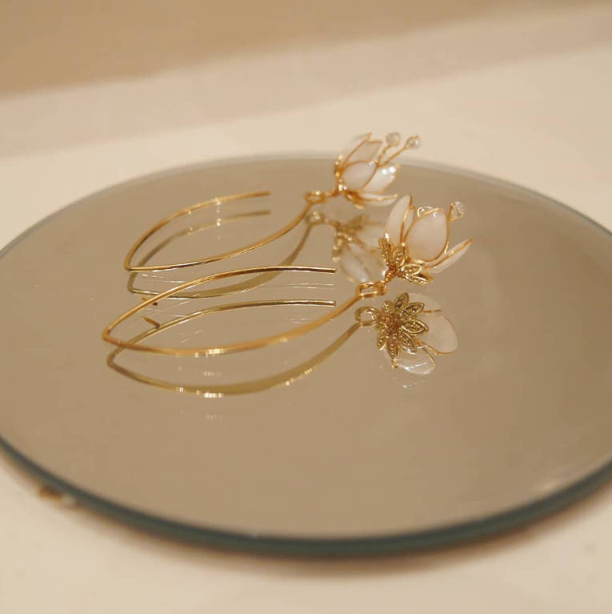

品牌介紹
SUNDAY 使用金銅線
日本水晶花編框技術
清透、飽和、溫暖
UV樹脂色彩
手工製作成一付付
獨一無二的花型樹脂飾品

Slide 3
無品牌販售平台
動 機
無法整合顧客資訊
客製化溝通繁瑣
市集/課程資訊難取得
Notes:
．市集/蝦皮/IG私訊
．品牌形象難以建立
．版型受限制
．規格不同經營繁瑣

Slide 4


無品牌販售平台
動 機
無法整合顧客資訊
客製化溝通繁瑣
市集/課程資訊難取得
Notes:
．顧客分散各平台
．無法建立會員制度
．難以經營、累積舊客

Slide 5
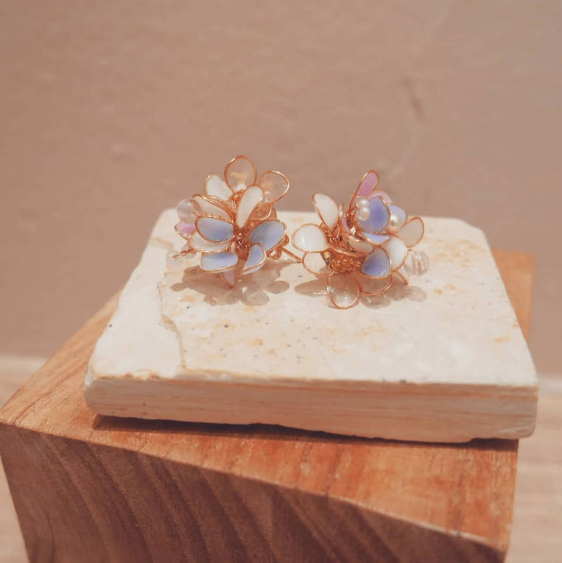
無品牌販售平台
動 機
．客製範圍廣
>耳針/耳夾/項鍊款式
>色系選擇
>不同材質(金屬.塑膠…)
>不同的外觀優缺點
>製作時間及價錢
無法整合顧客資訊
客製化溝通繁瑣
市集/課程資訊難取得
Notes:
．客製範圍廣
>耳針/耳夾/項鍊款式
>色系選擇
>不同材質(金屬.塑膠…)
>不同的外觀優缺點
>製作時間及價錢
．溝通耗時耗力、需不斷
重複介紹說明以及確認

Slide 6
無品牌販售平台
動 機
無法整合顧客資訊
客製化溝通繁瑣
市集/課程資訊難取得
Notes:
．定期在各市集出攤
．手工耳環製作教學班
．資訊僅發布於各平台備註
或 IG 限時動態
．地點及位置無法標示
．無法看到擺攤紀錄及照片

Slide 7
規劃目標
提升品牌形象
整合商品行銷
建立會員制度
優化客製化商品販售流程
市集/課程資訊發布及紀錄平台

Slide 8
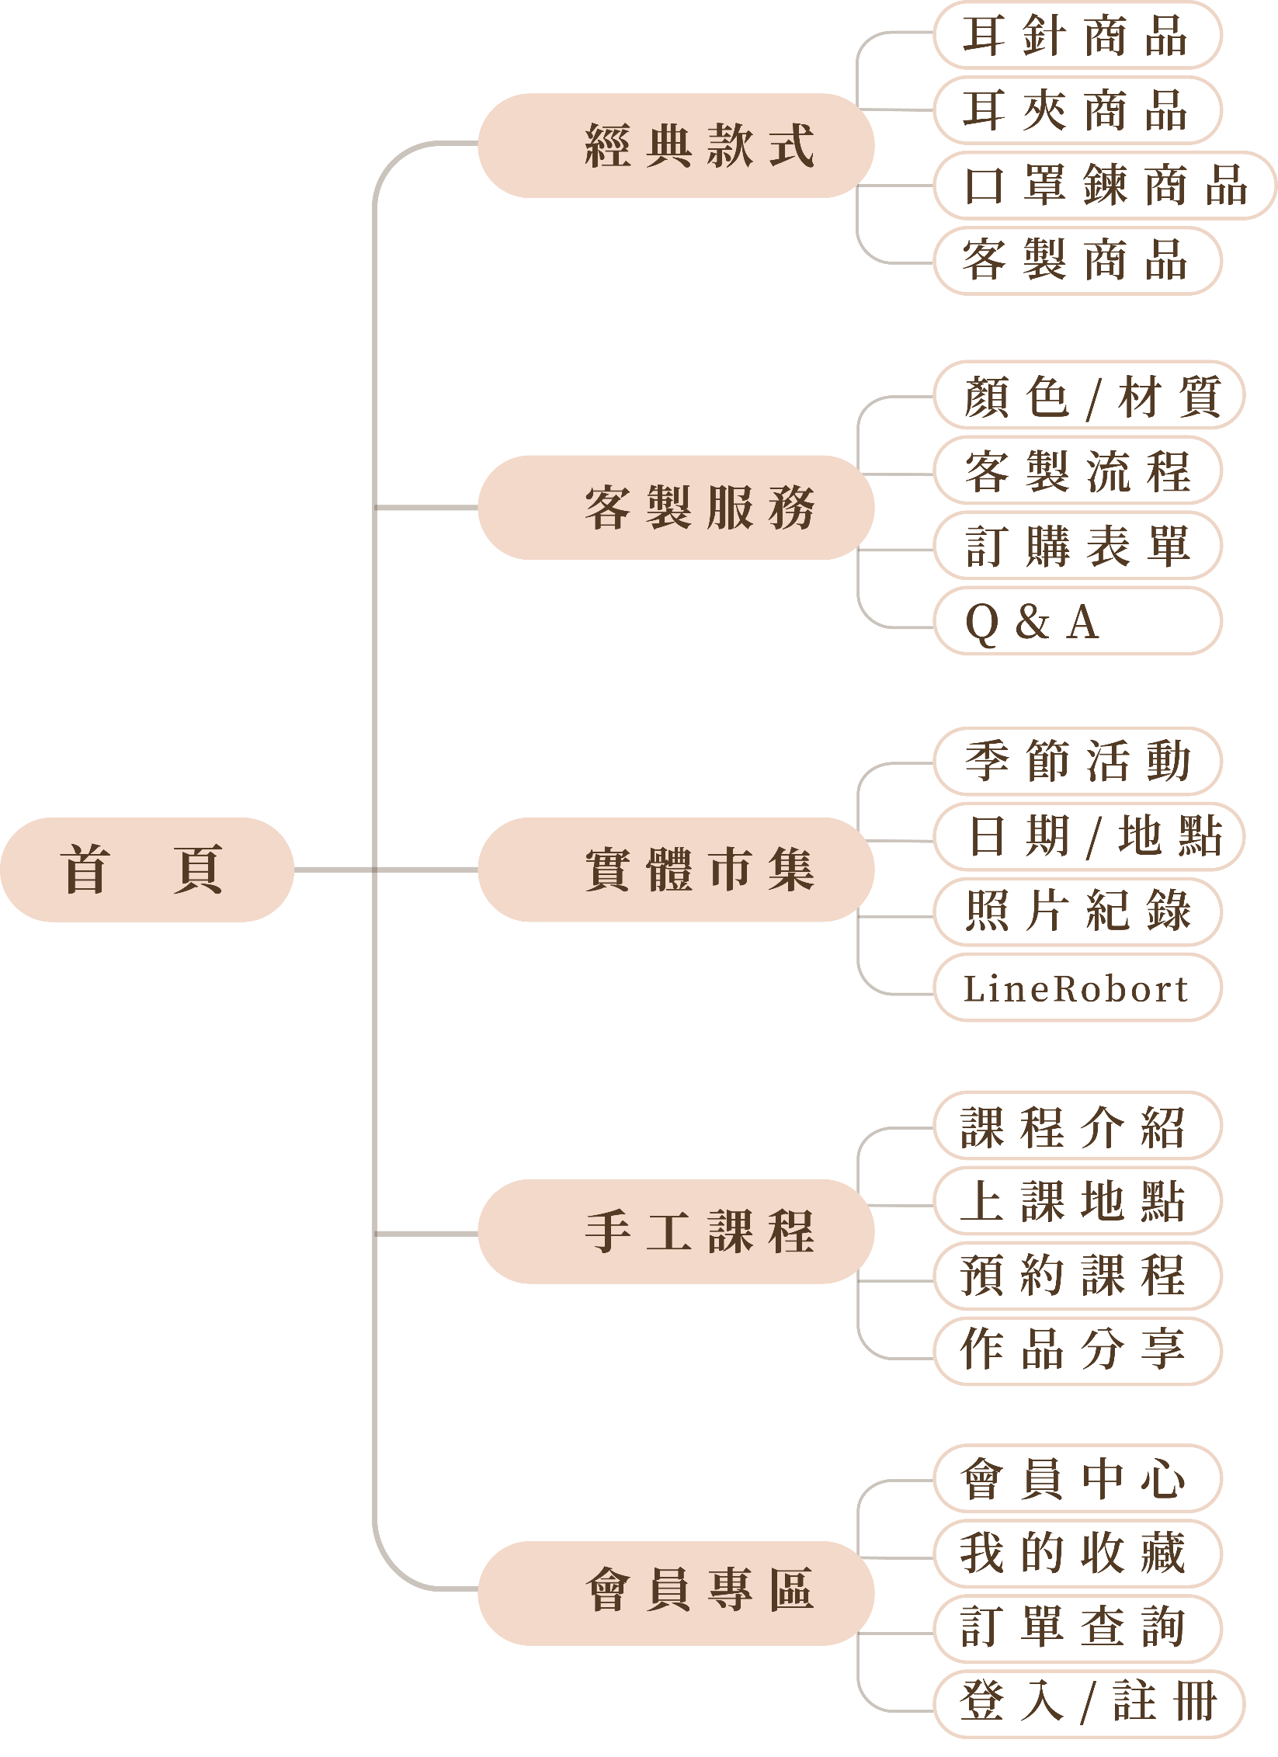
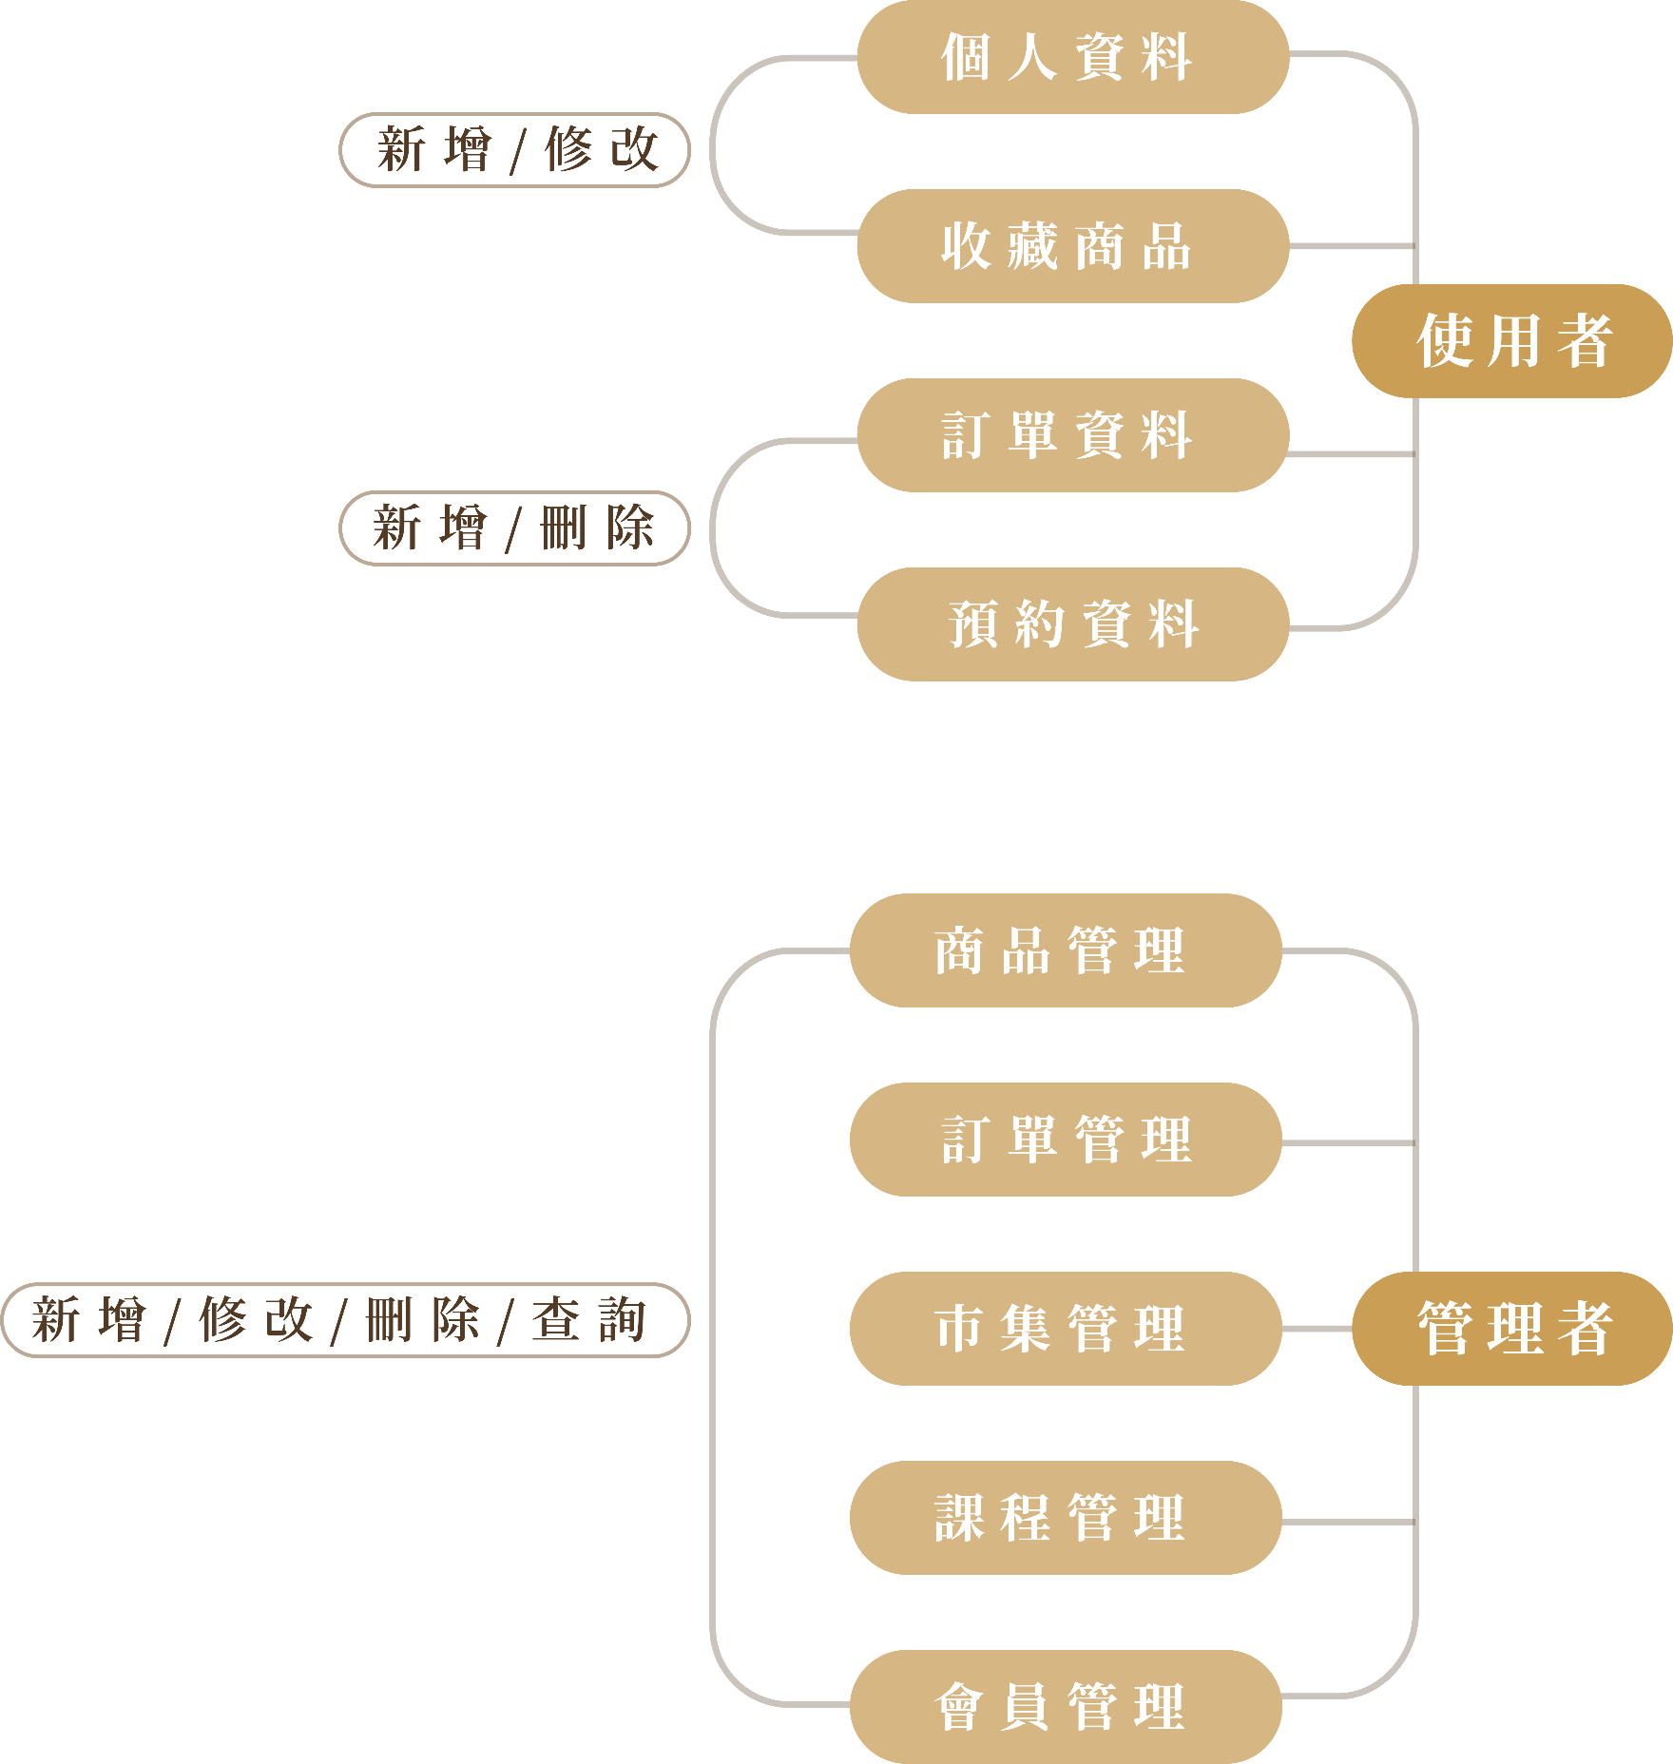

架 構
前台
後台

Slide 9
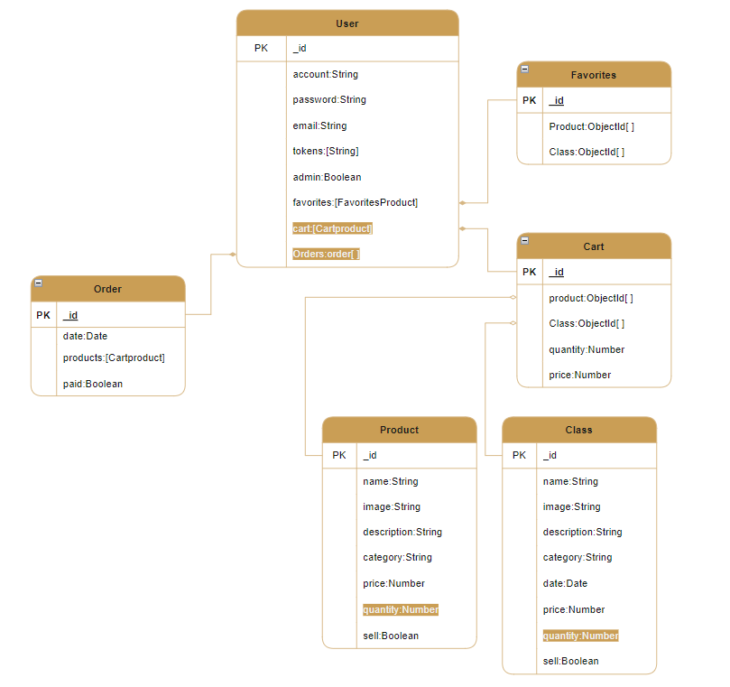
後台規劃

Slide 10
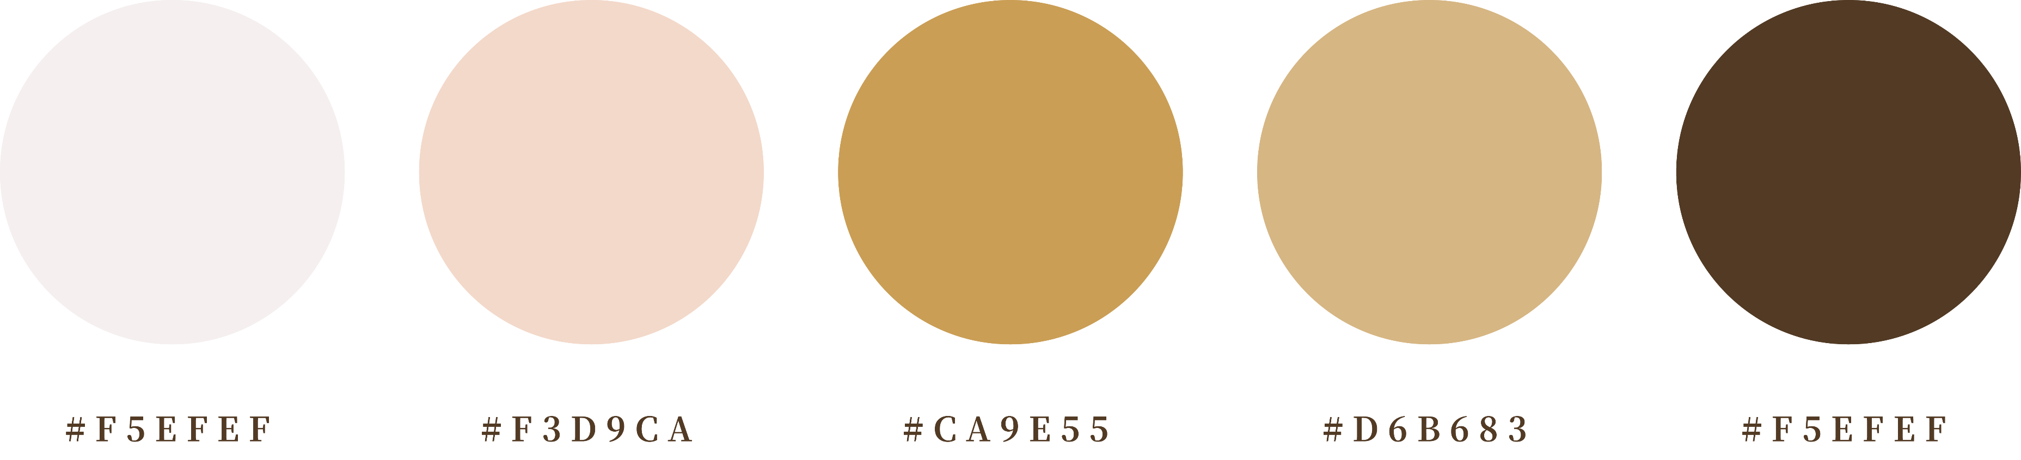
色彩計畫

Slide 11
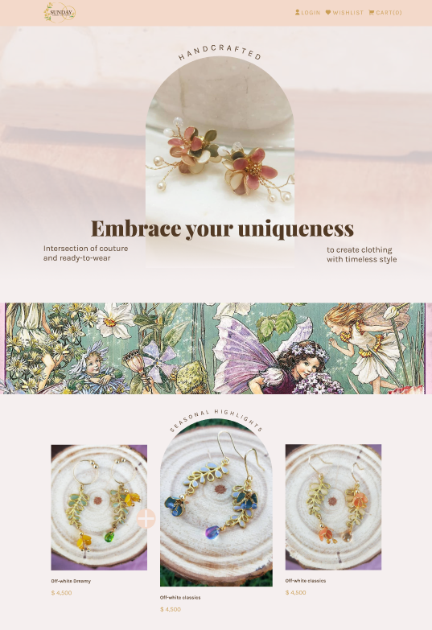
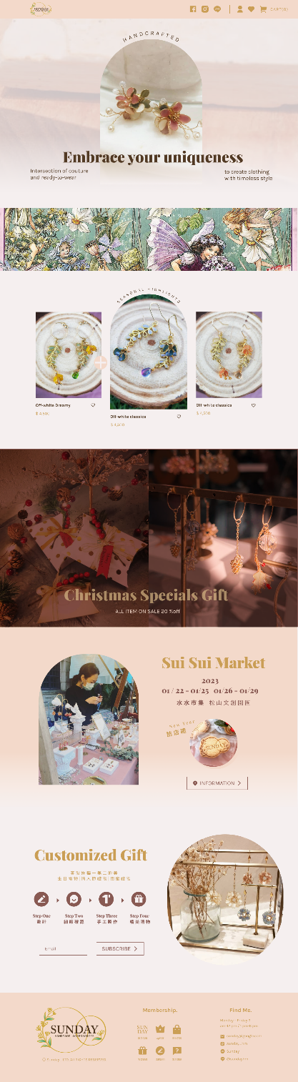
Home Page
品牌BN
商品頁面

Slide 12
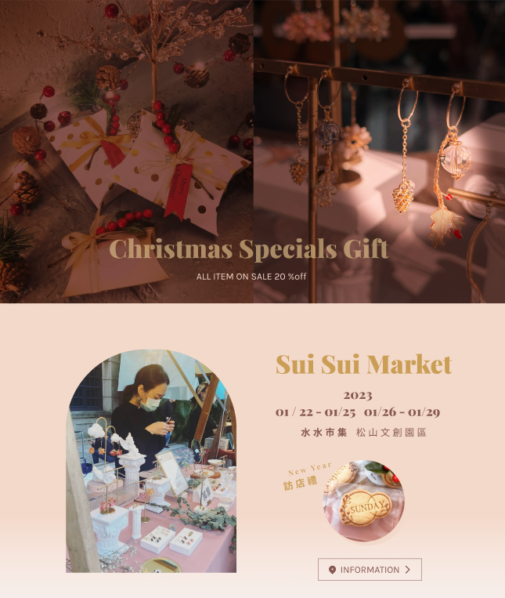
Home Page
季節系列
市集資訊

Slide 13
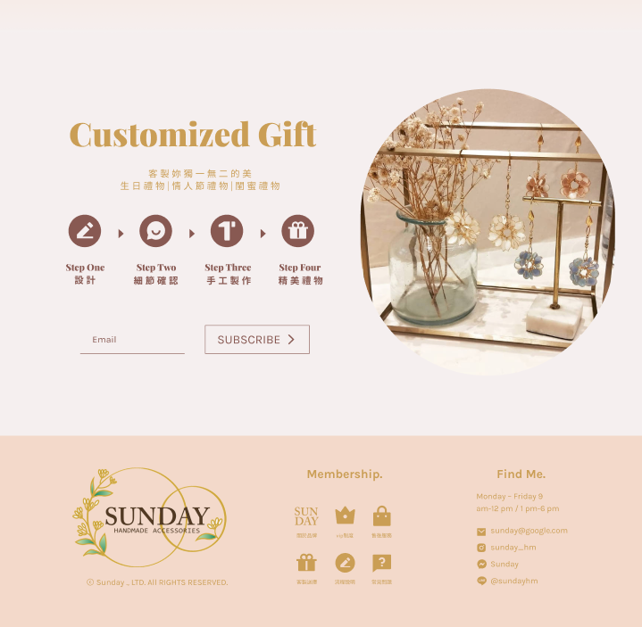
Home Page
客製送禮
頁尾資訊

Slide 14
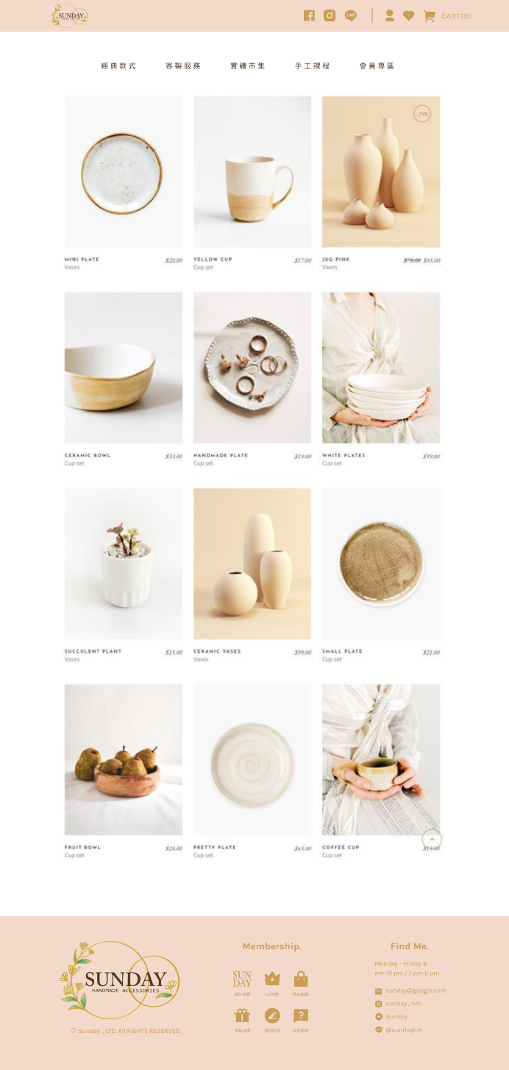
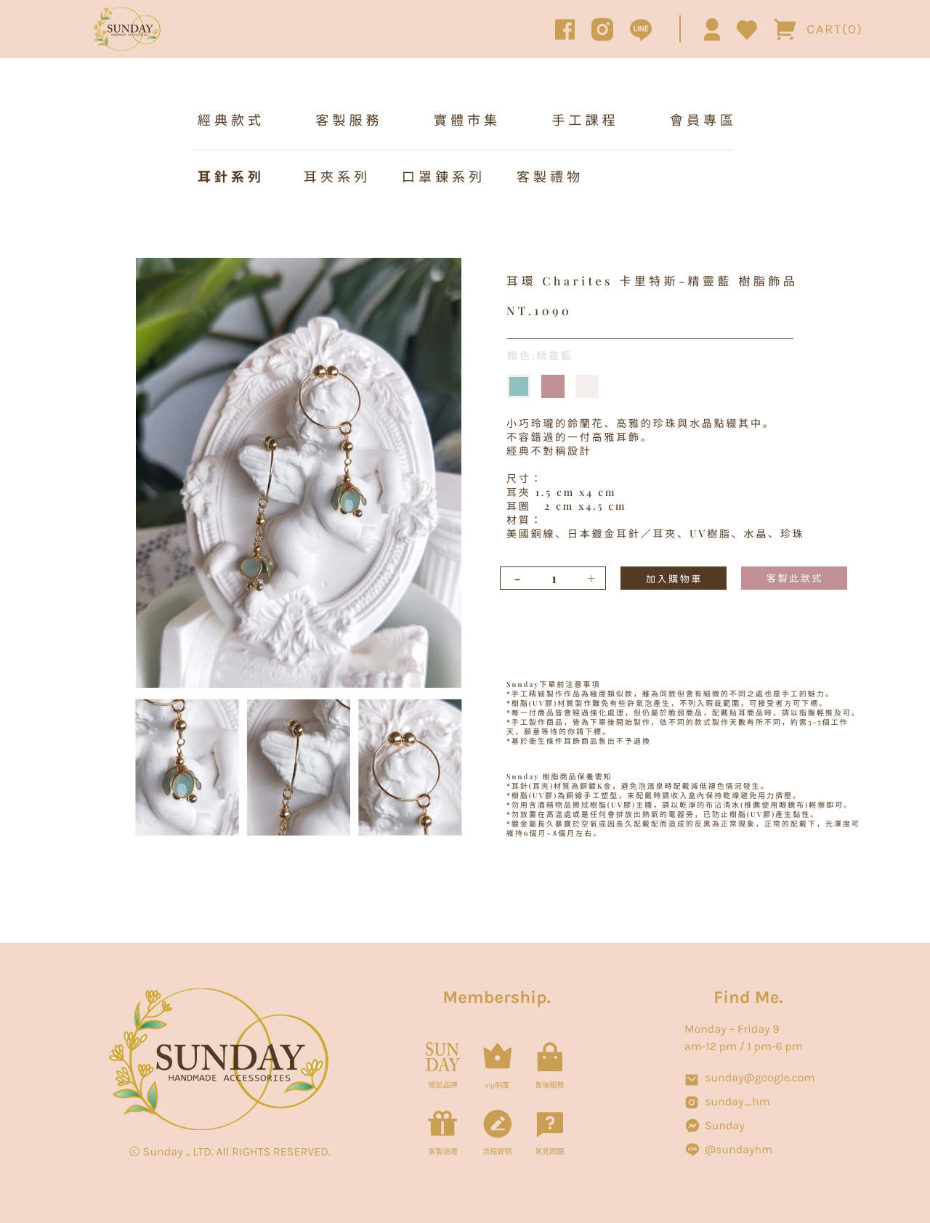
Products
商品頁面
內頁

Slide 15
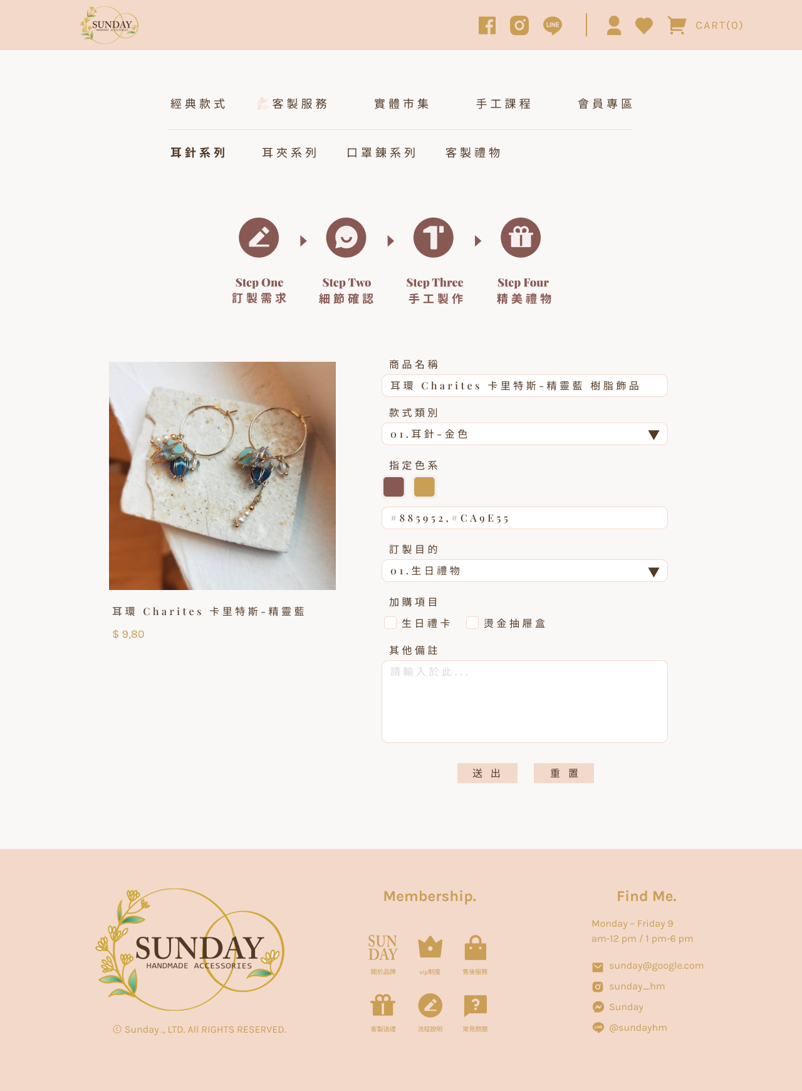
Products
訂製頁面

Slide 16
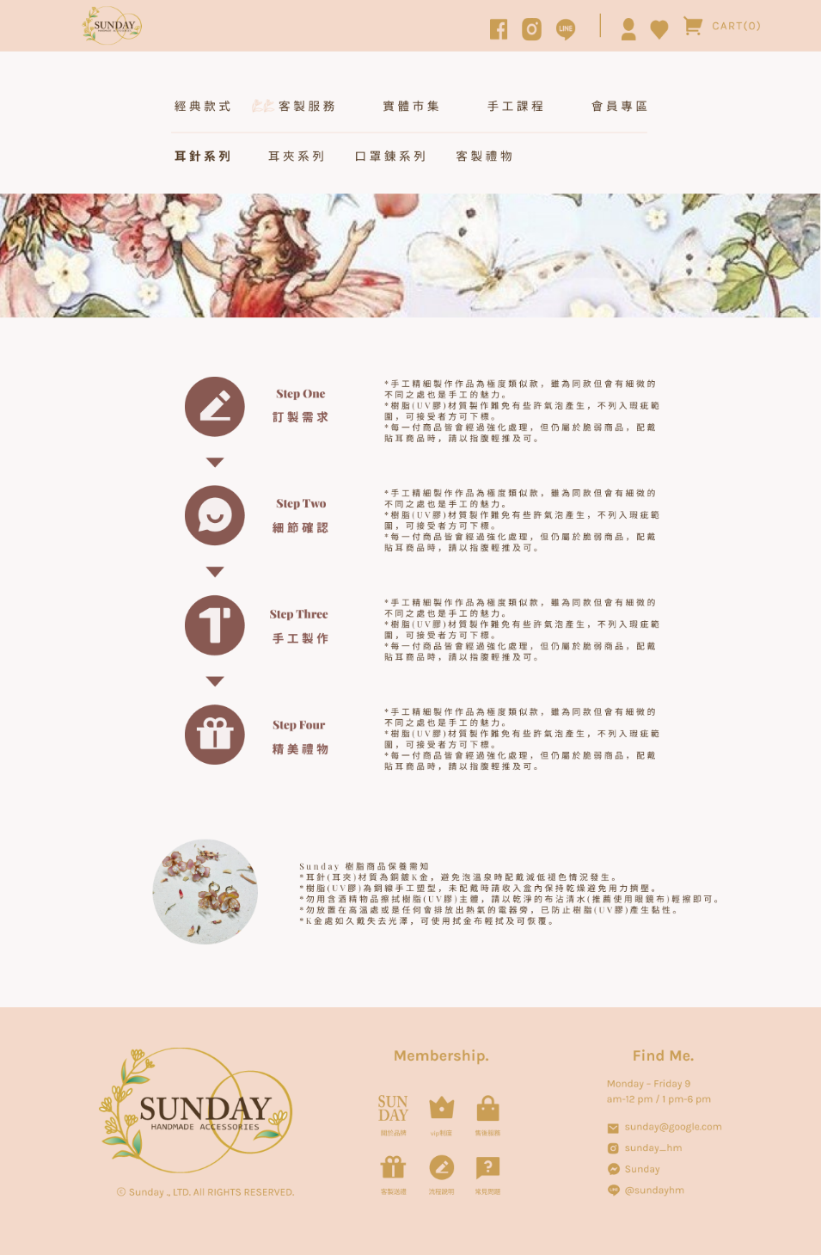
Products
訂製說明

Slide 17
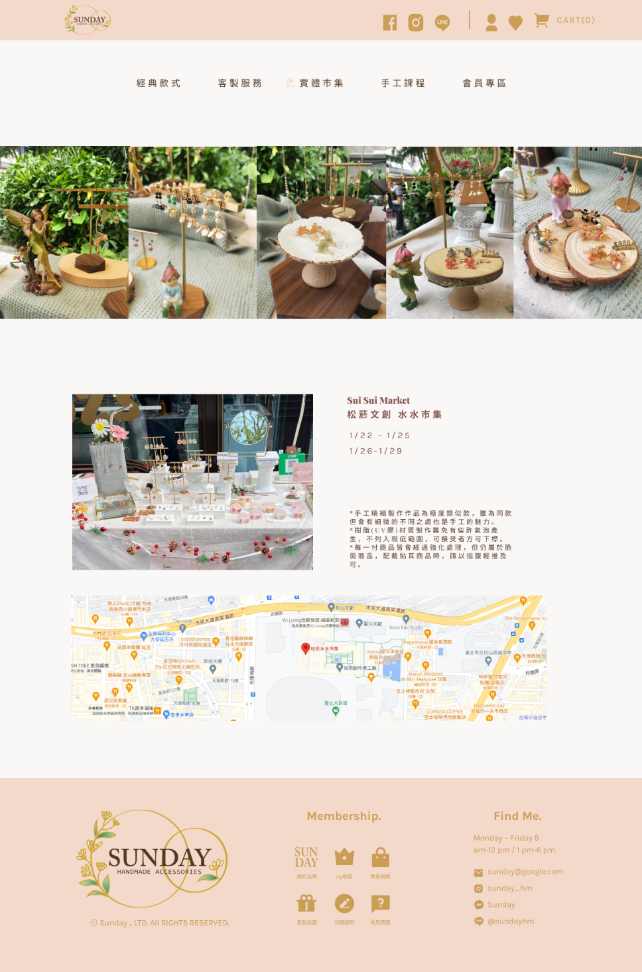
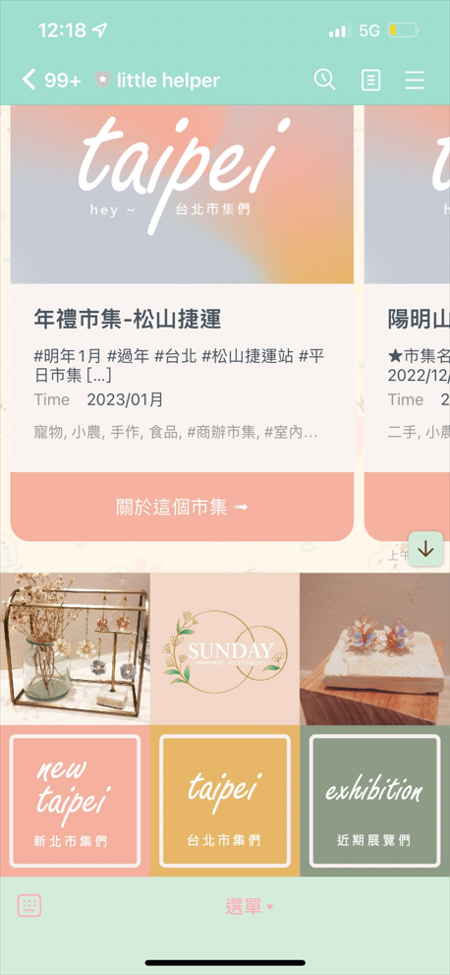
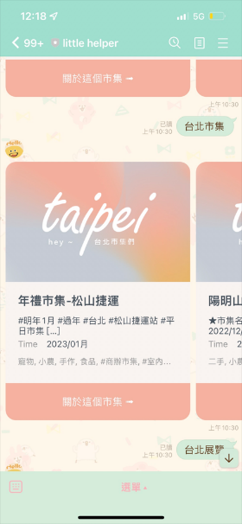
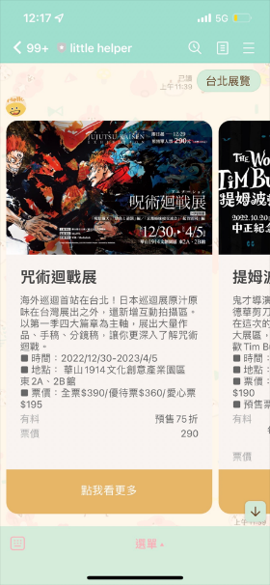
Market
市集資訊
LINE Robot

Slide 18
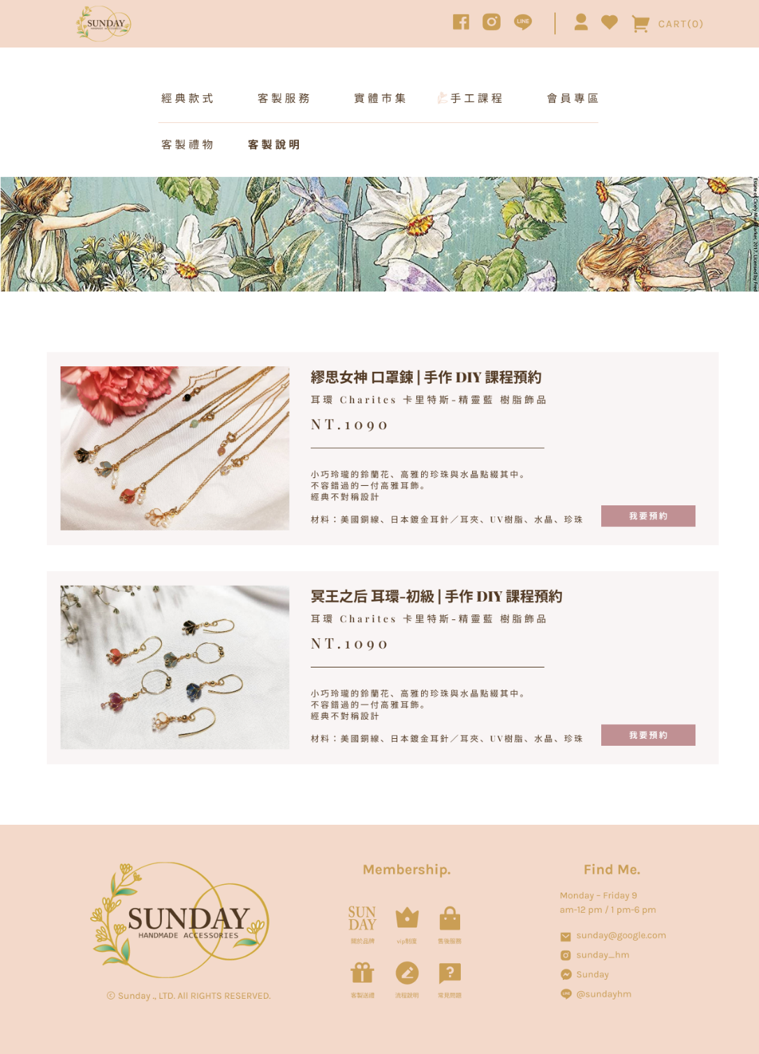
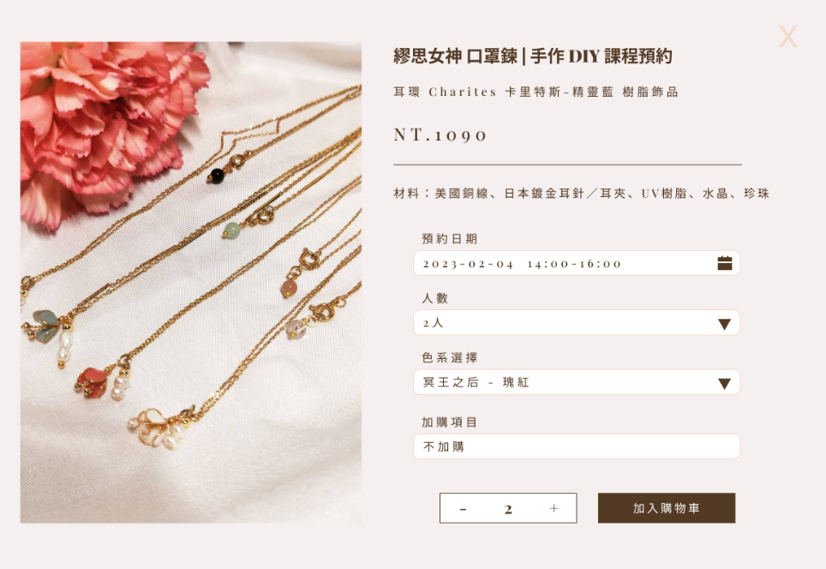
Handmade
course
預約課程
手工課程

Slide 19
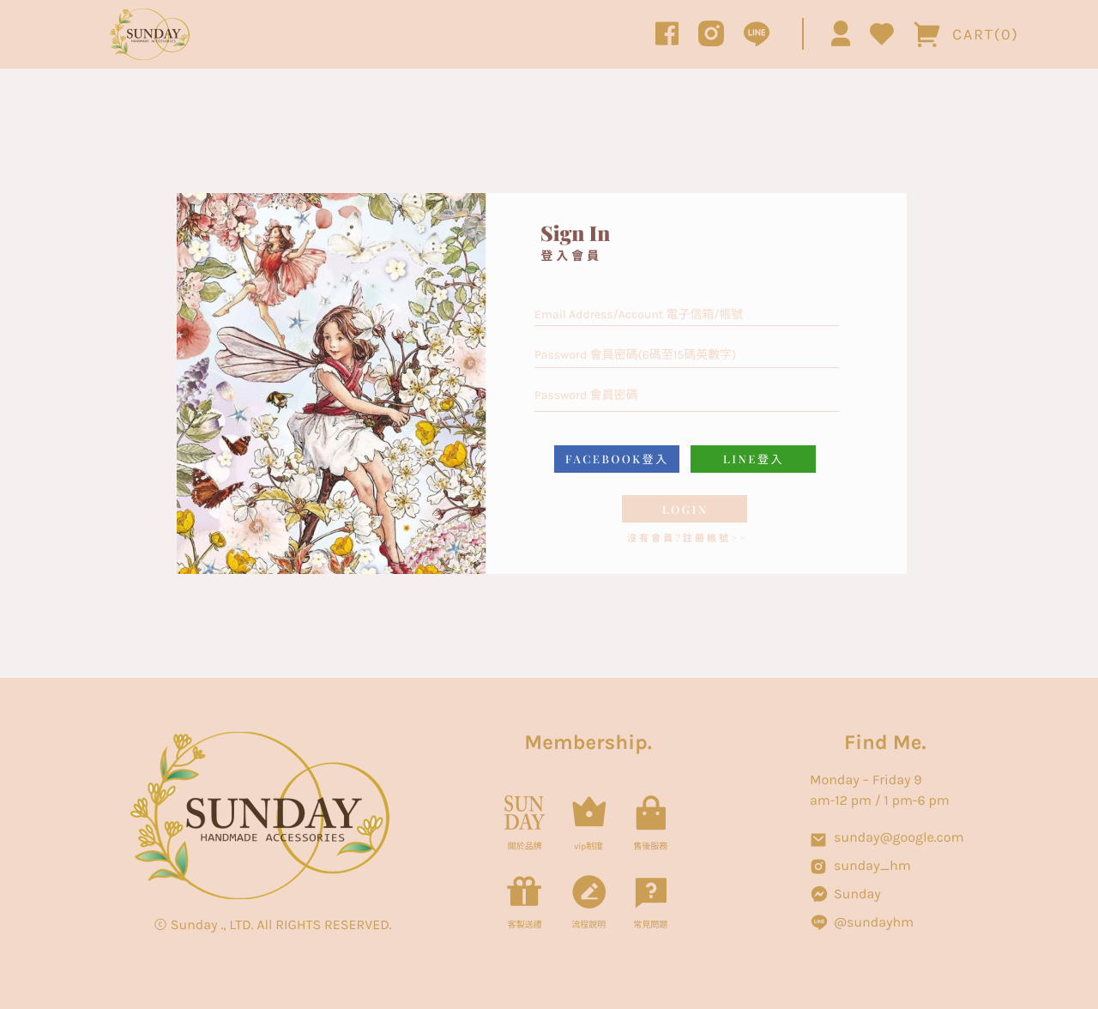
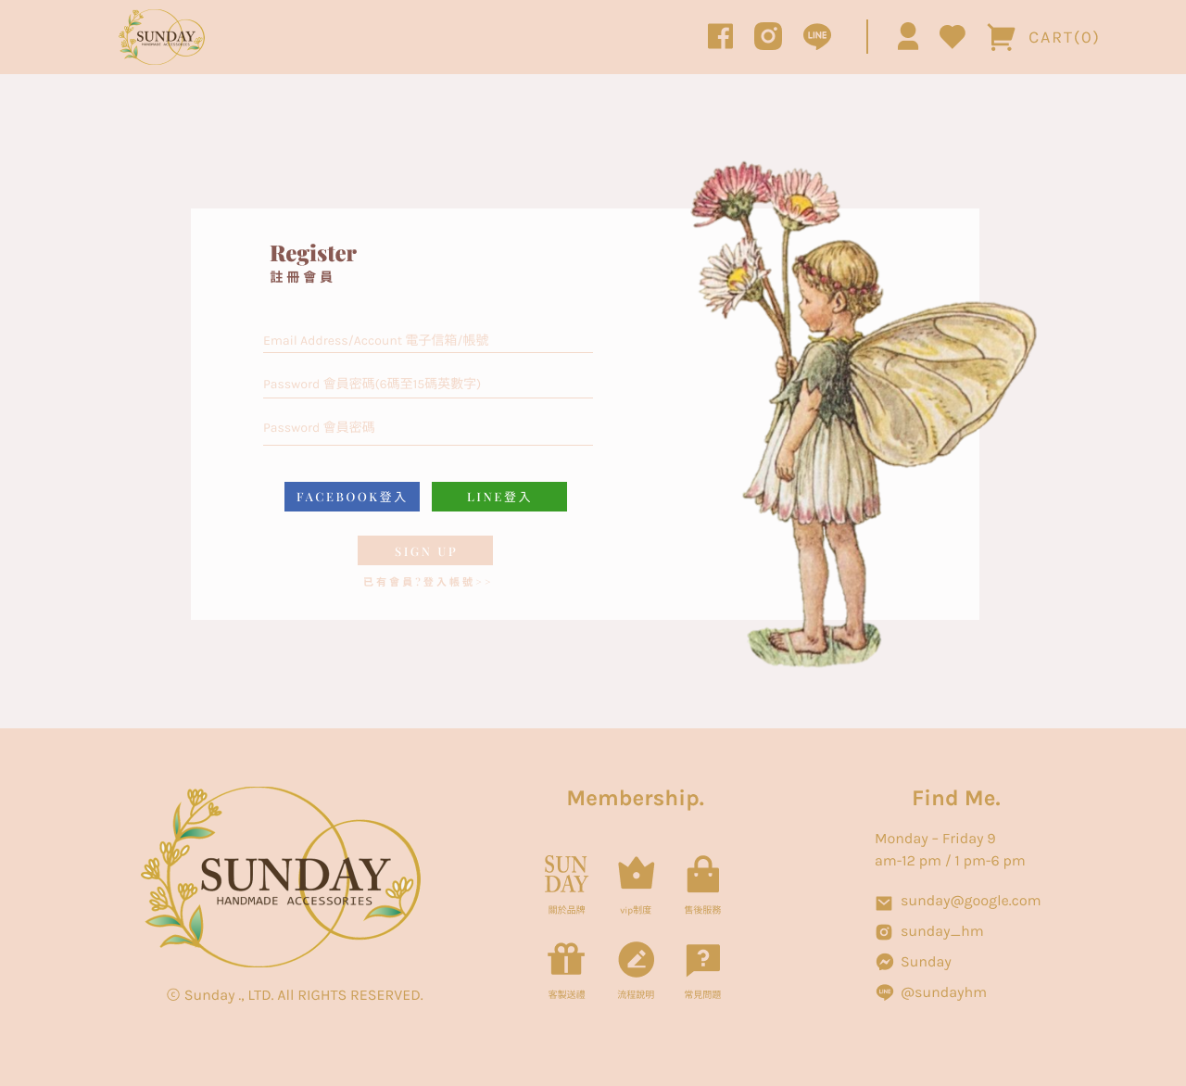
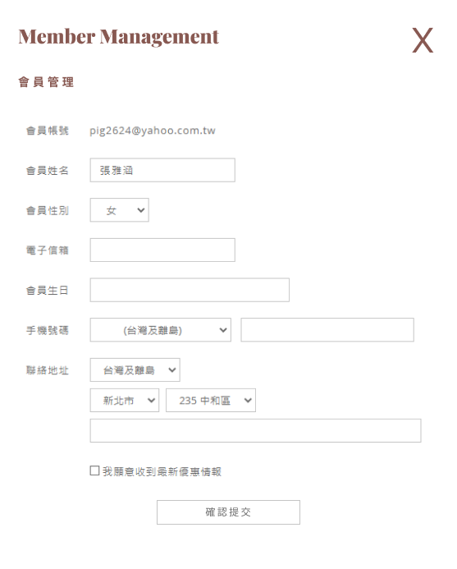
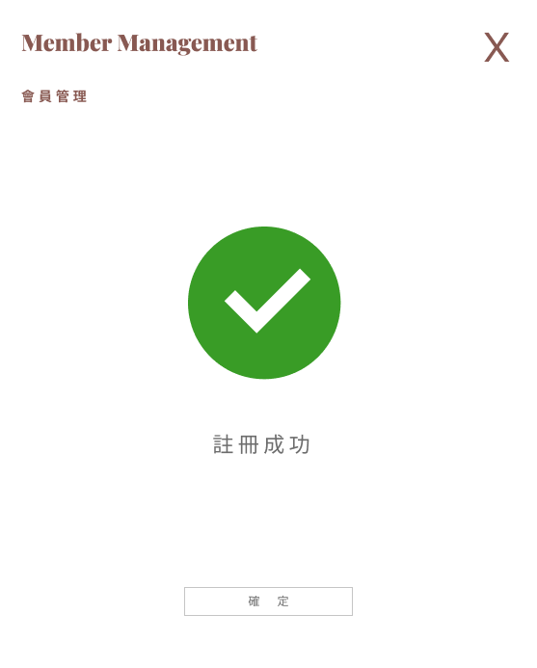
Login/Register
會員登入
會員註冊

Slide 20
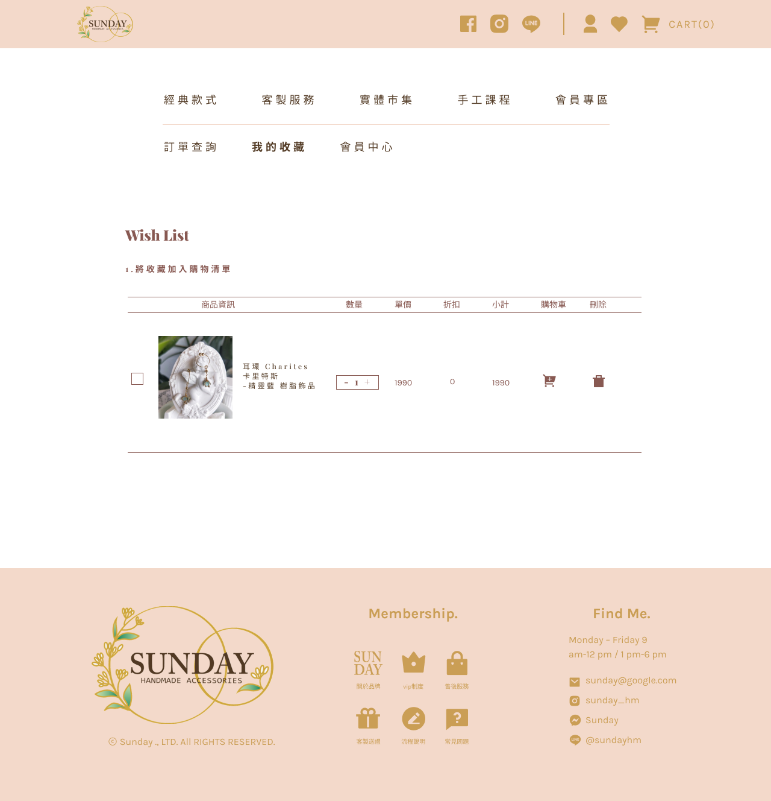
Shopping Cart
我的收藏

Slide 21
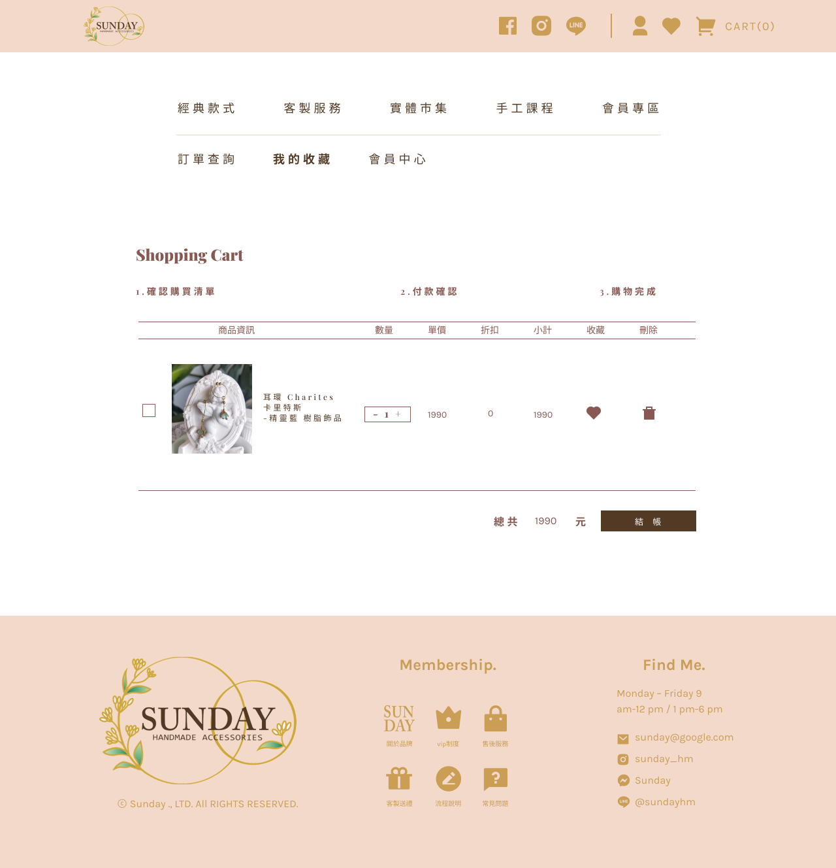
Shopping Cart
購物車

Slide 22
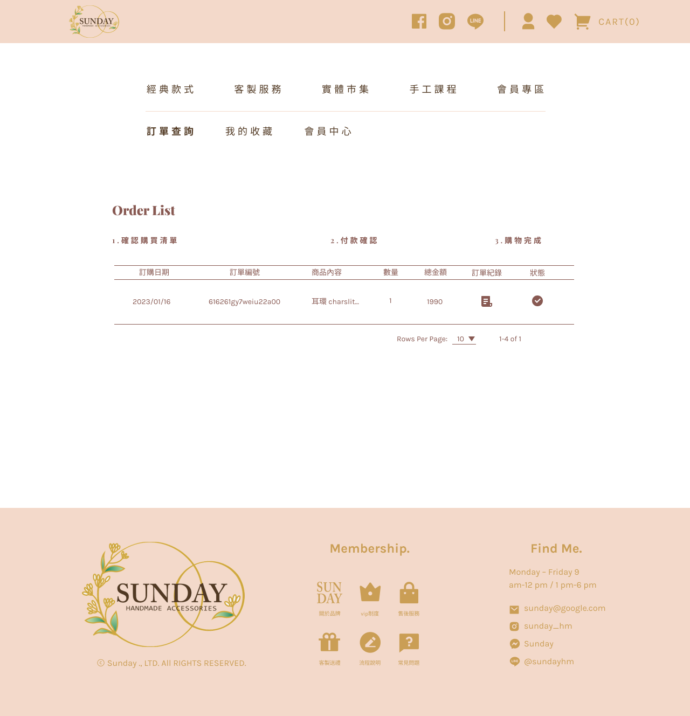
Orders
訂單查詢

Slide 23
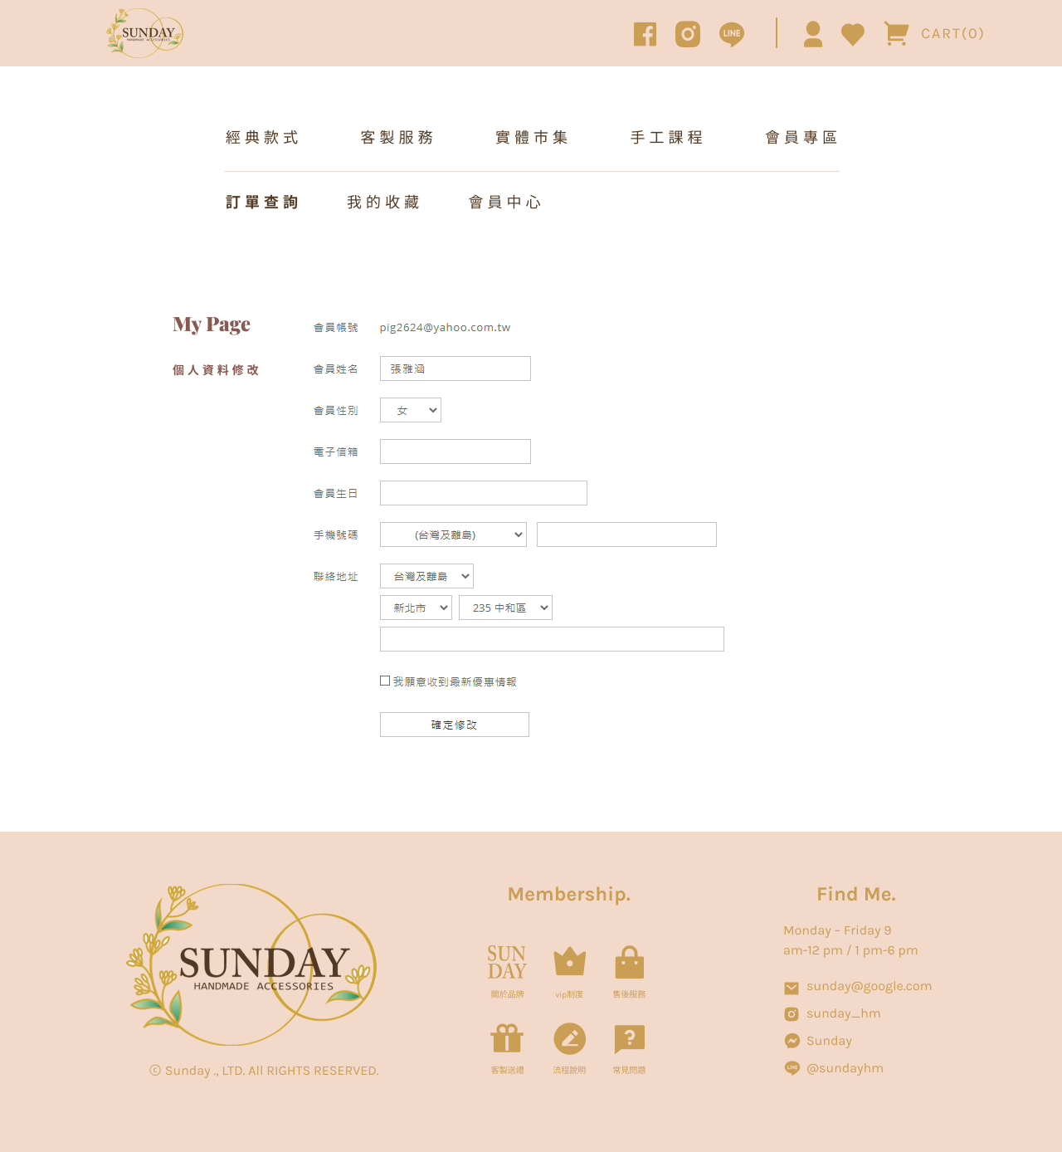
Members
會員資料修改

Slide 24
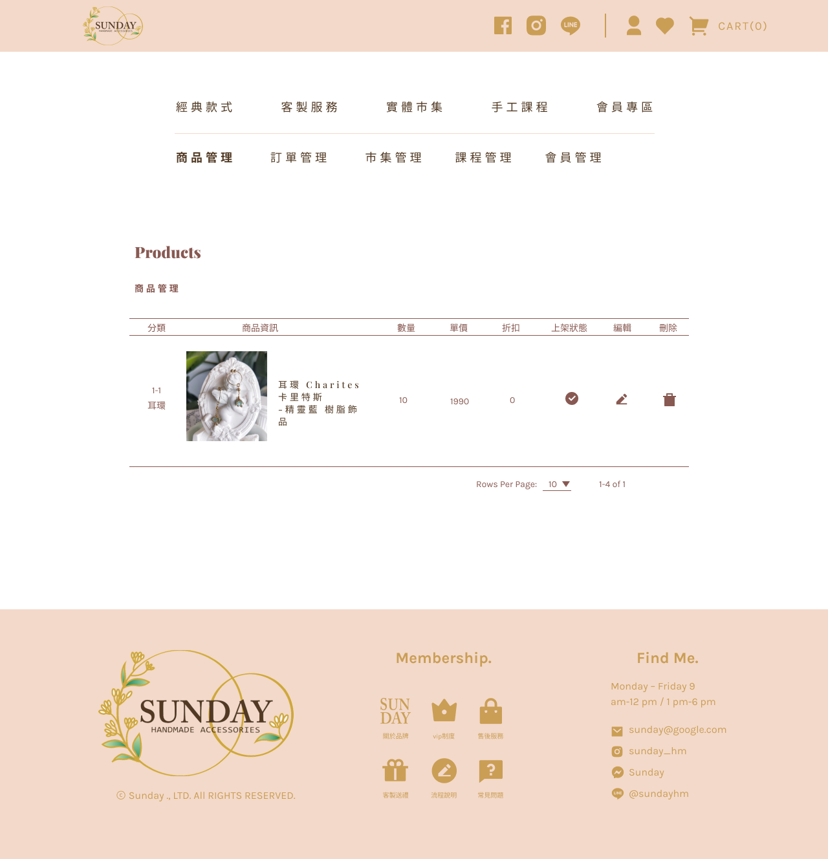
Admin
商品管理

Slide 25
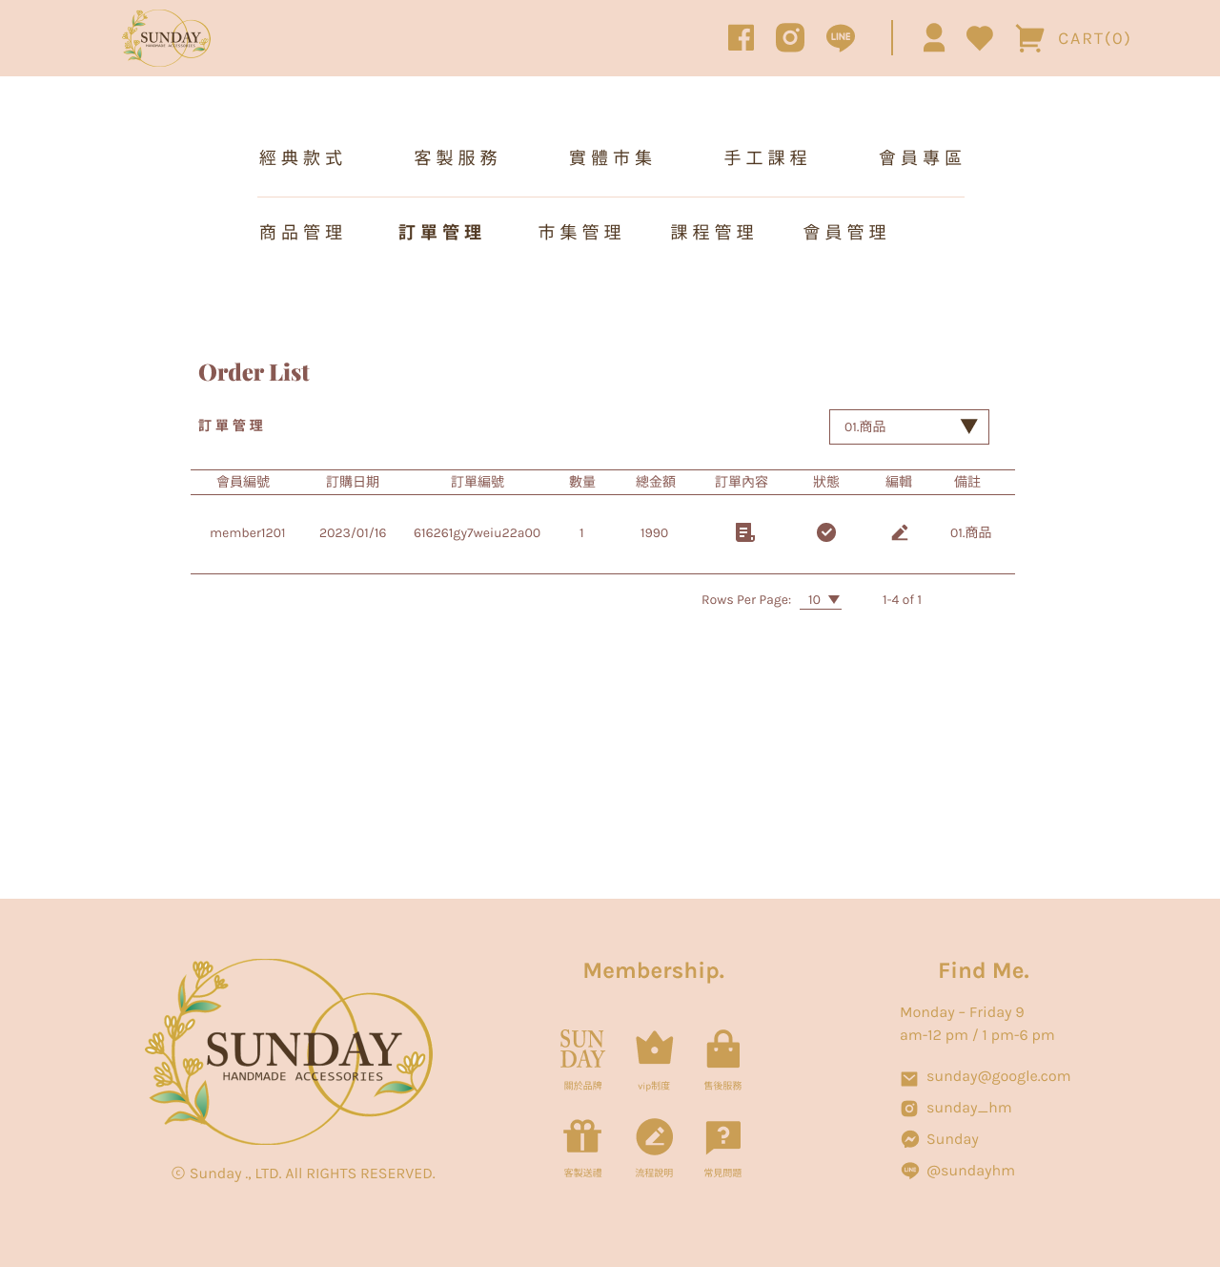
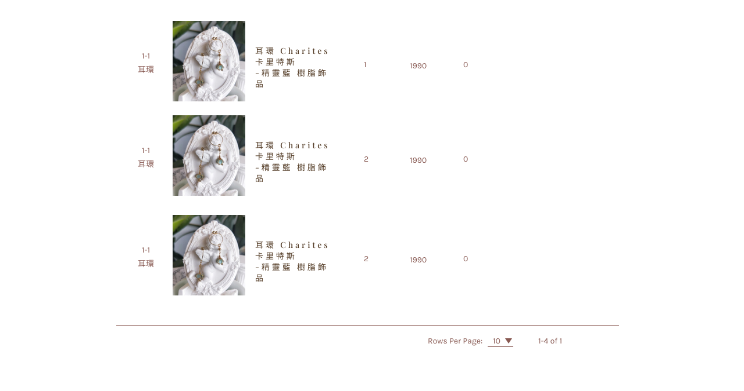
Admin
訂單管理

Slide 26
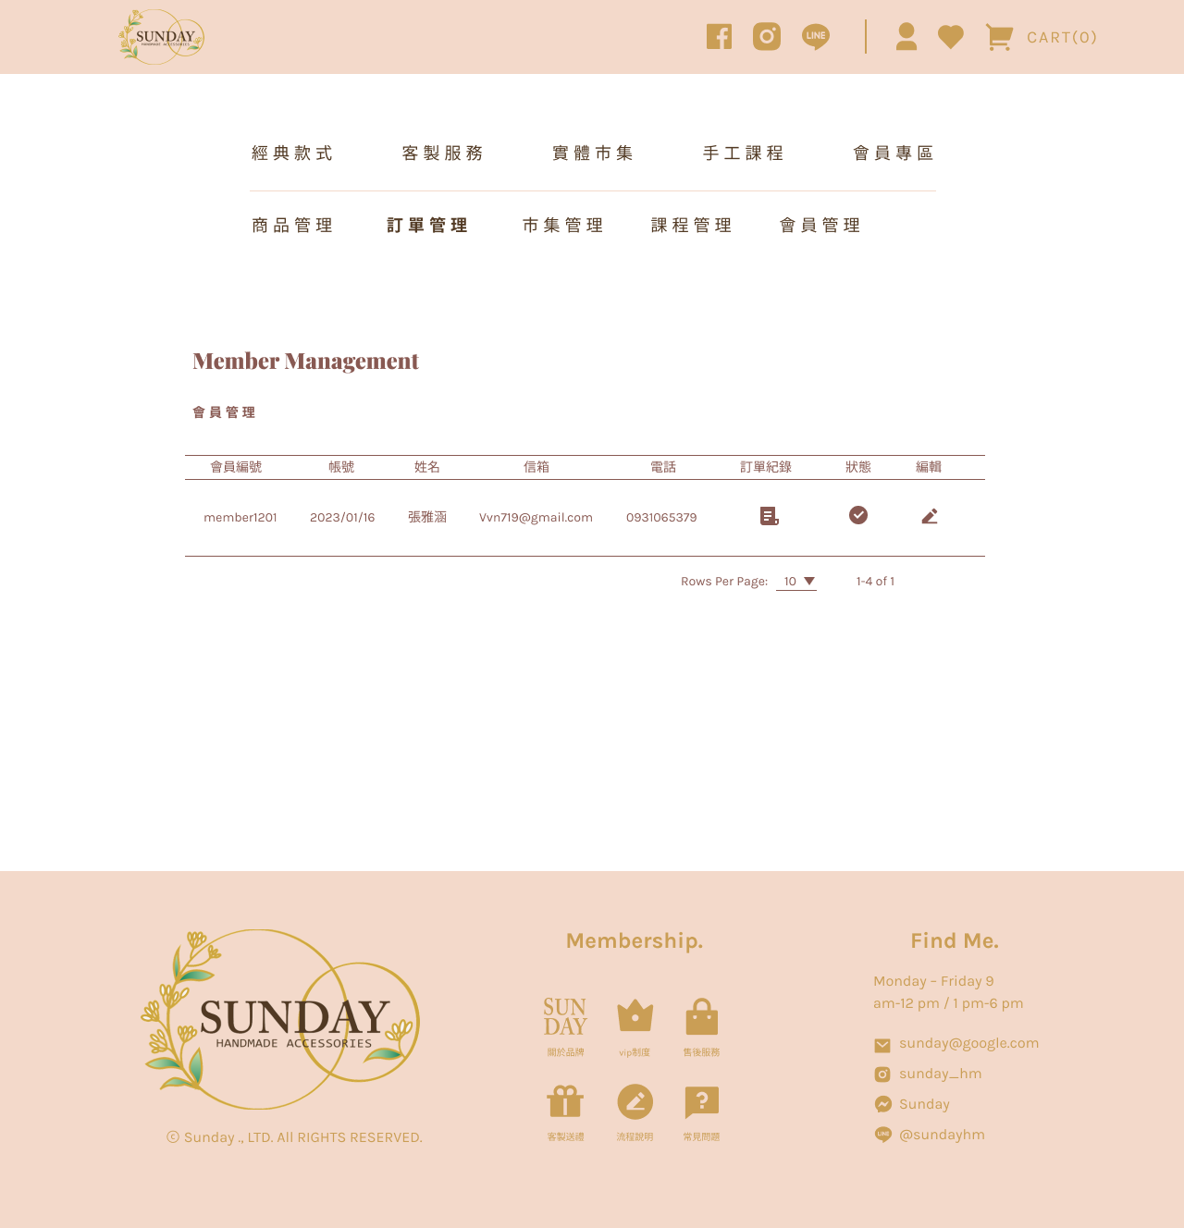
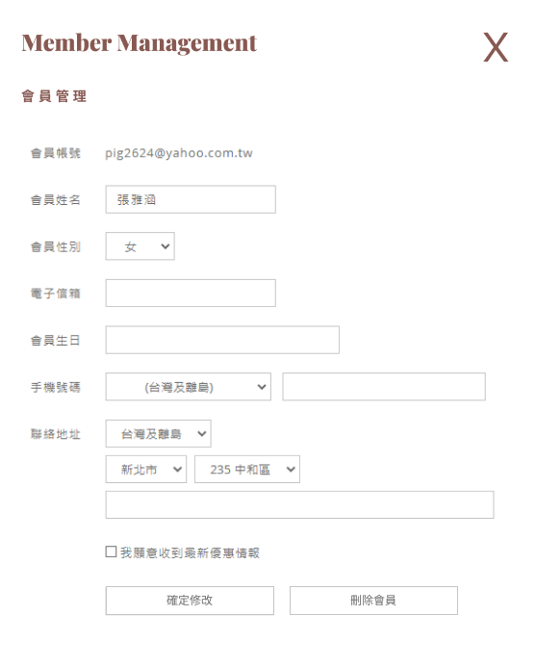
Admin
會員管理

Slide 27








使用技術

Slide 28

THANK
YOU

